Slide 1
ПРОВЕРА ЗНАЊА
ТУРЦИ ОСМАНЛИЈЕ И СРПСКЕ ЗЕМЉЕ

Slide 2
КОЈА ДИНАСТИЈА ВЛАДА СРБИЈОМ ОД 12.- 14. ВЕКА ?
СТЕФАН ДРАГУТИН
СТЕФАН МИЛУТИН
СТЕФАН ДЕЧАНСКИ
СТЕФАН ДУШАН
СТЕФАН УРОШ V
СТЕФАН НЕМАЊА
СТЕФАН ПРВОВЕНЧАНИ
СТЕФАН РАДОСЛАВ
СТЕФАН ВЛАДИСЛАВ
СТЕФАН УРОШ I

Slide 3
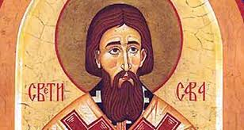
ПРВИ СРПСКИ АРХИЕПИСКОП ЈЕ БИО....?

Slide 4
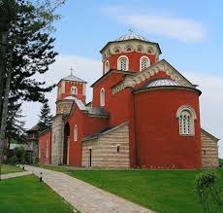
У КОМ МАНАСТИРУ ЈЕ БИЛО СЕДИШТЕ АРХИЕПИСКОПИЈЕ ?

Slide 5
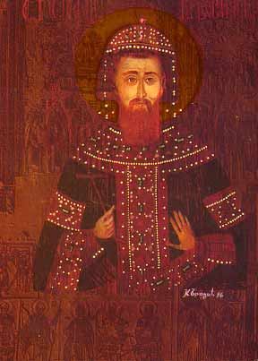
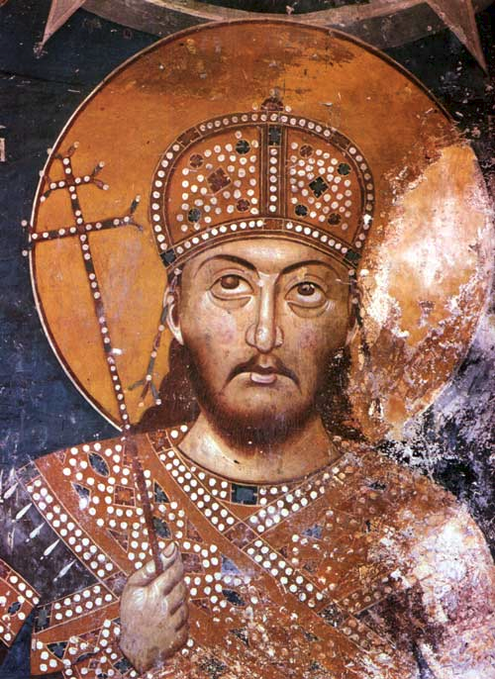
НАВЕДИ ИМЕ ПРВОГ СРПСКОГ КРАЉА И ПРВОГ СРПСКОГ ЦАРА

Slide 6
КОЈЕ ГОДИНЕ СЕ СРПСКА ЦРКВА УЗДИЖЕ НА РАНГ АРХИЕПИСКОПИЈЕ А КОЈЕ ГОДИНЕ НА РАНГ ПАТРИЈАРШИЈЕ?
1346.
1219.

Slide 7
1. У КОМ ВЕКУ ОСМАНЛИЈЕ ДОЛАЗЕ НА ТЛО ЕВРОПЕ ?
*12. век
*13.век
*14.век

Slide 8
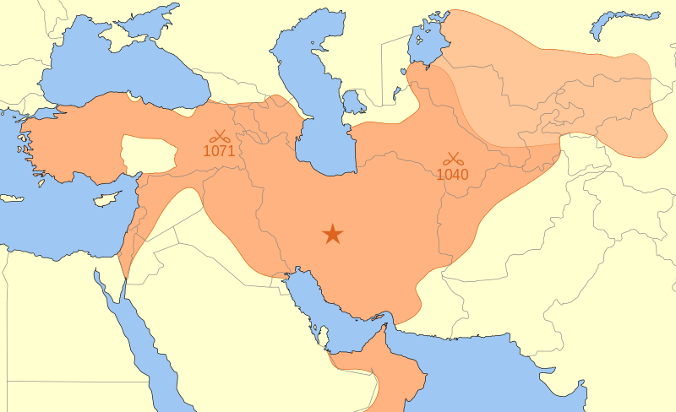
2. КАКО СЕ ЗВАЛА ДРЖАВА ОД ЧИЈИХ ДЕЛОВА ЈЕ НАСТАЛО ОСМАНСКО ЦАРСТВО ?

Slide 9
3. У ЧЕМУ СЕ ОГЛЕДАЛА МОЋ ОСМАНСКОГ
ЦАРСТВА ?
А ) РУДНИЦИМА
Б ) ЗЕМЉИ
Ц ) ВОЈСЦИ

Slide 10
4. …не диж на ме руку сине ако своје јаде знадеш мајка сам ти јер препознах изнад усне младеж...
О коме говоре стихови ?

Slide 11
5. КАКО СЕ ДЕЛИЛА ТУРСКА
ВОЈСКА ?
*КОЊИЦА - СПАХИЈЕ
* ПЕШАДИЈА - ЈАЊИЧАРИ

Slide 12
6. НАВЕДИ ОБЛАСТИ КОЈИМА СУ ВЛАДАЛИ:
КНЕЗ ЛАЗАР ХРЕБЕЉАНОВИЋ .......?
ЖУПАН НИКОЛА АЛТОМАНОВИЋ....?
МРЊАВЧЕВИЋИ....?
БАЛШИЋИ....?
ВУК БРАНКОВИЋ....?

Slide 13
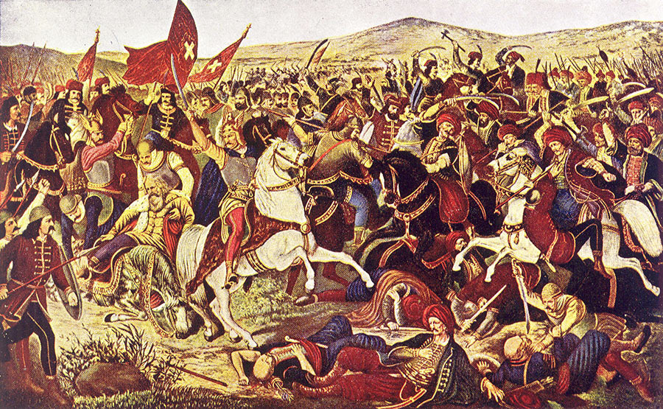
7. КАДА ЈЕ БИЛА МАРИЧКА БИТКА И КОЈА ЈЕ ПОСЛЕДИЦА?

Slide 14
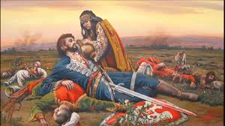
8. КАДА ЈЕ БИЛА КОСОВСКА БИТКА И КОЈА ЈЕ ПОСЛЕДИЦА ?

Slide 15
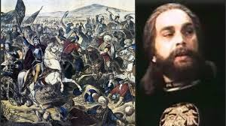
9. ДА ЛИ ЈЕ ВУК БРАНКОВИЋ БИО ИЗДАЈНИК ИЛИ НЕ....?

Slide 16
10. КОЈУ ОБАВЕЗУ СУ ИМАЛИ ТУРСКИ ВАЗАЛИ ?

Slide 17
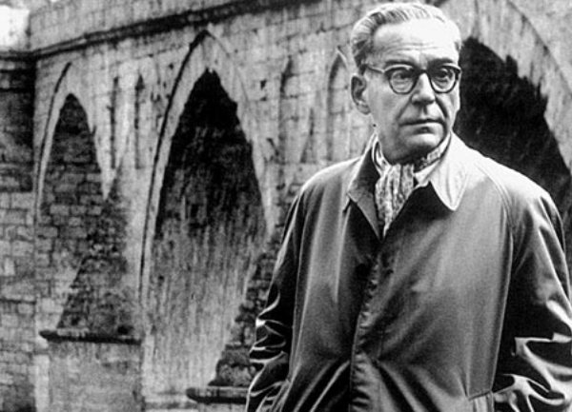
11. ДОБИО ЈЕ НОБЕЛОВУ НАГРАДУ ЗА ДЕЛО “ НА ДРИНИ ЋУПРИЈА “

Slide 18
12. ОБЈАСНИ ПОЈМОВЕ:
A. ДЕВШИРМА
Б. СПАХИЈА
Ц. ОДБИР

Slide 19
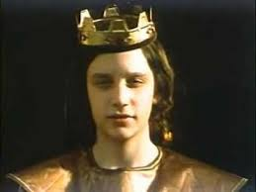
13. У КОЈИМ БИТКАМА ЈЕ УЧЕСТВОВАО СТЕФАН ЛАЗАРЕВИЋ КАО ТУРСКИ ВАЗАЛ ?

Slide 20
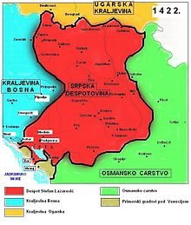
14. Српска Деспотовина је основана:
1389.
1402.
1444.

Slide 21
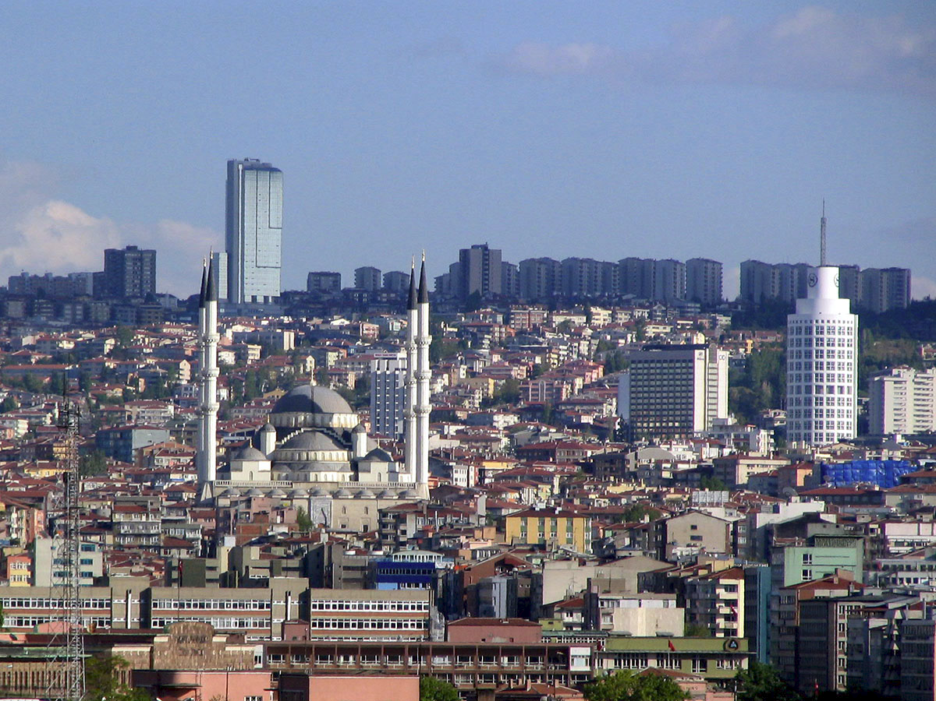
15. AНГОРА ЈЕ ДАНАШЊИ ГРАД.....?

Slide 22
16. У КОЈОЈ ДАНАШЊОЈ ДРЖАВИ СЕ НАЛАЗИ НИКОПОЉЕ ?
БУГАРСКА

Slide 23
17. НА ПРОСТОРУ КОЈЕ ДАНАШЊЕ ДРЖАВЕ СЕ ОДИГРАЛА БИТКА НА РОВИНАМА ?
РУМУНИЈA

Slide 24
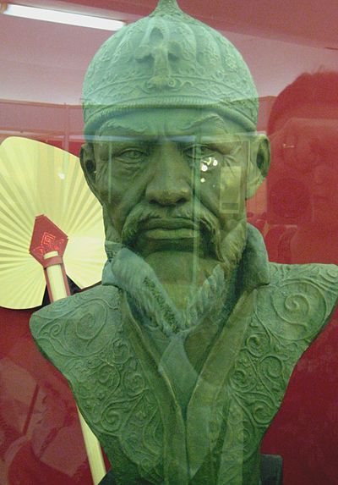
18. ЗВАЛИ СУ ГА “ГВОЗДЕНИ ЋОПАВКО” А ЊЕГОВО ИМЕ ЈЕ....

Slide 25
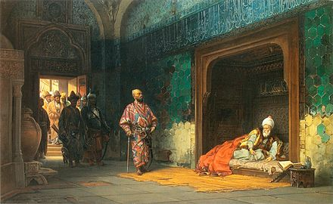
19. ТАМЕРЛАН ПОРЕД УХАПШЕНОГ СУЛТАНА БАЈАЗИТА..
ТАМЕРЛАН ЈЕ ОПЉАЧКАО БАЈАЗИТОВУ РИЗНИЦУ У БУРСИ.

Slide 26
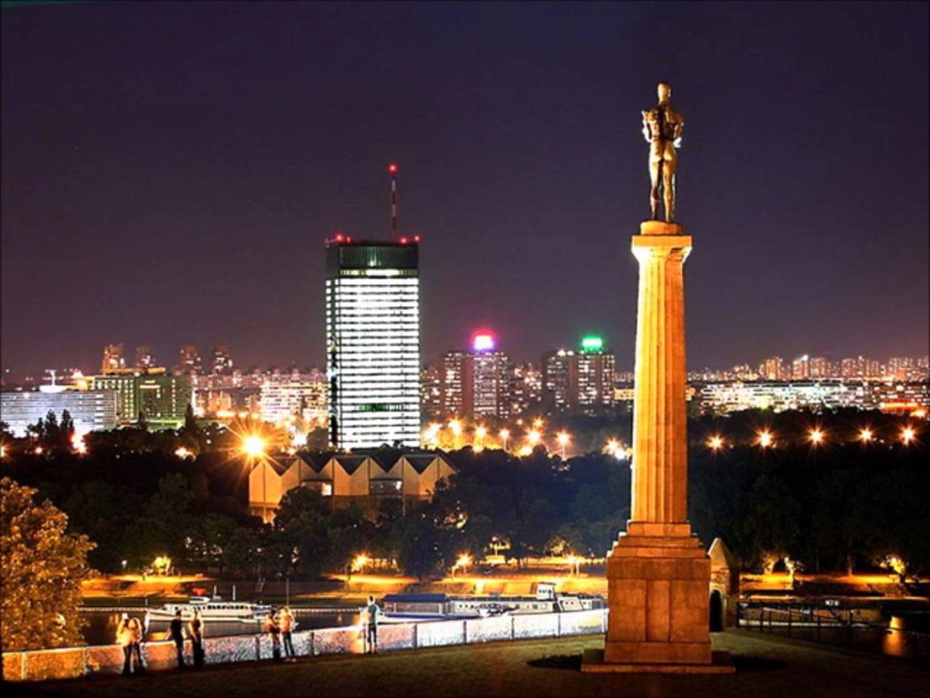
20. ПРЕСТОНИЦА СТЕФАНА ЛАЗАРЕВИЋА ЈЕ....?

Slide 27
21. КОЈЕ ОБЛАСТИ ДОБИЈА СТЕФАН ЛАЗАРЕВИЋ ОД УГАРСКОГ КРАЉА ЖИГМУНДА?
БЕОГРАД
ГОЛУБАЦ
МАЧВУ

Slide 28
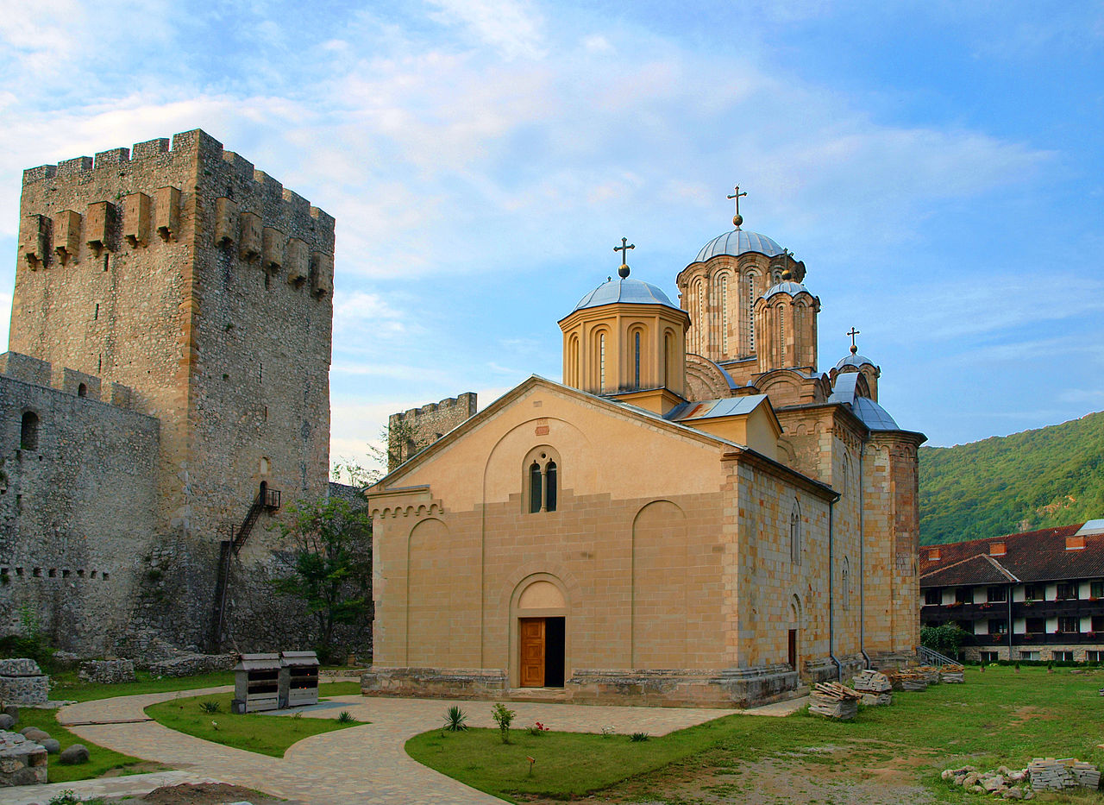
22. КОЈИ ЈЕ ОВО МАНАСТИР И ЧИЈА ЈЕ ЗАДУЖБИНА ?

Slide 29
23. НАВЕДИ НАЈЗНАЧАЈНИЈА ДЕЛА ДЕСПОТА СТЕФАНА ЛАЗАРЕВИЋА
СЛОВО ЉУБВЕ
РУДАРСКИ ЗАКОН

Slide 30

24. КАКО СЕ ЗВАО БИОГРАФ СТЕФАНА ЛАЗАРЕВИЋА ?

Slide 31
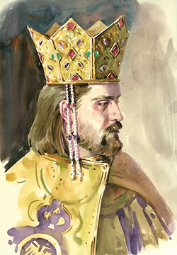
КО ЈЕ НА СЛИЦИ ?

Slide 32
БИТКА КОД АНГОРЕ 1402.
СТЕФАН ЛАЗАРЕВИЋ
ПОСТАЈЕ ДЕСПОТ
ПОСТАЈЕ УГАРСКИ ВАЗАЛ
НАСЛЕЂУЈЕ ОБЛАСТ КОСОВА И ЗЕТЕ
БЕОГРАД-ПРЕСТОНИЦА
ЧВРСТА ЦЕНТРАЛНА ВЛАСТ

Slide 33
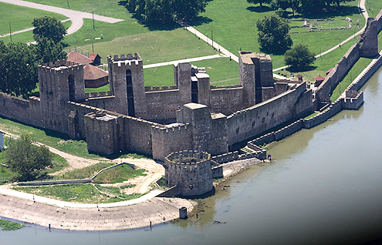
25. НАЛАЗИ СЕ НА ДУНАВУ И ПРЕСТОНИЦА ЈЕ СРПСКОГ ДЕСПОТА....?

Slide 34
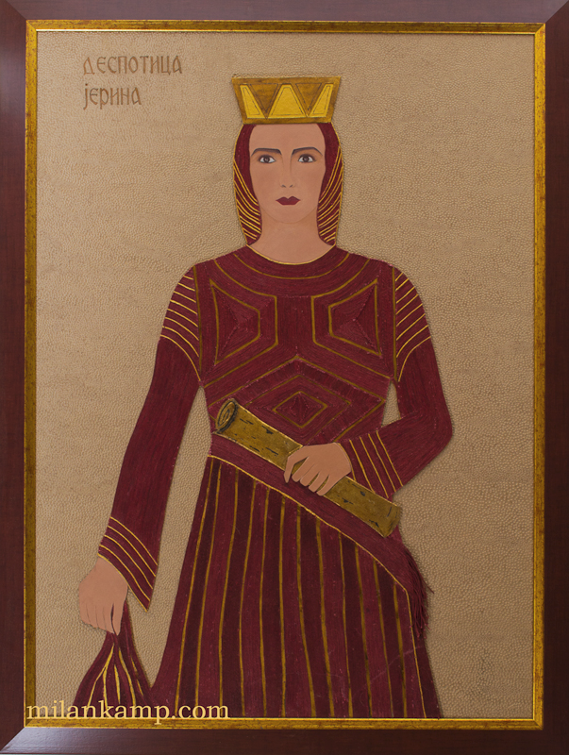
26. ЗВАЛА СЕ ИРИНА КАНТАКУЗИН А У НАРОДУ ЈЕ ПОЗНАТА КАО ....?
ПРОКЛЕТА ЈЕРИНА

Slide 35
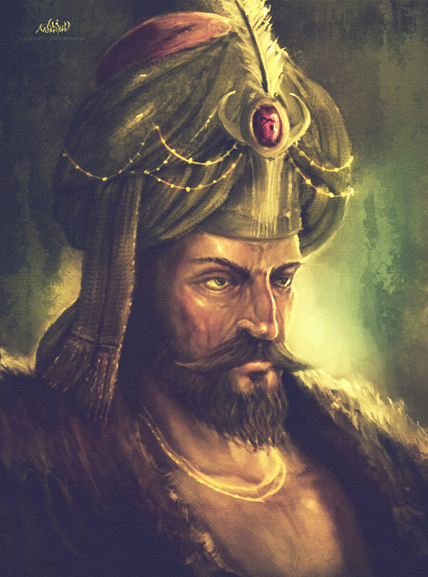
27. ..срушио је Византијско царство и заузео Цариград.....?
СУЛТАН МЕХМЕД II ОСВАЈАЧ
1453.година

Slide 36
28. НАВЕДИ ТАЧАН ДАТУМ ПАДА СМЕДЕРЕВА ПОД ТУРСКУ ВЛАСТ.
20.ЈУН 1459.

Slide 37
29. КОЈЕ ВЕЛИКАШКЕ ПОРОДИЦЕ СУ НАМЕТНУЛЕ СВОЈУ ВЛАСТ У БОСНИ ?
ПАВЛОВИЋИ
ХРВАТИНИЋИ
КОСАЧЕ

Slide 38
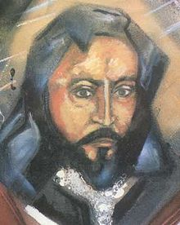
30. УЗЕО ЈЕ ТИТУЛУ ХЕРЦЕГА ОД СВЕТОГ САВЕ ....ЊЕГОВО ИМЕ ЈЕ ?
СТЕФАН ВУКЧИЋ КОСАЧА

Slide 39
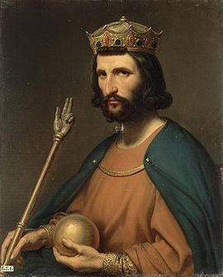
31. ПОСЛЕДЊИ БОСАНСКИ КРАЉ ЈЕ БИО....?
СТЕФАН ТОМАШЕВИЋ

Slide 40
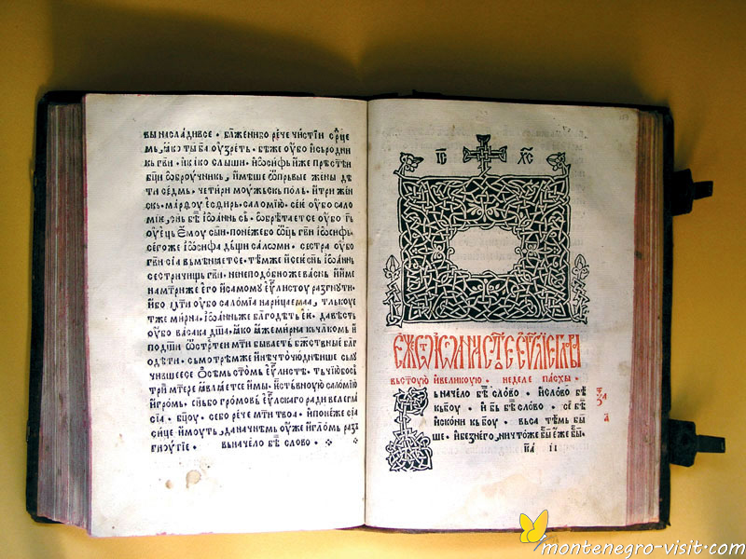
32. ОСНОВАО ЈЕ ПРВУ ЋИРИЛИЧКУ ШТАМПАРИЈУ...?
ЂУРАЂ ЦРНОЈЕВИЋ

Slide 41
33. НАВЕДИ ХРОНОЛОШКИМ РЕДОМ ГОДИНЕ ПАДА НАШИХ ЗЕМАЉА ПОД ТУРСКУ ВЛАСТ.
* 1371.година- Македонија
* 1459. година – Србија
*1463. година - Босна
* 1496.година- Црна Гора

Slide 42
ДОМАЋИ ЗАДАТАК
ИСТРАЖИ: ИСХРАНА СРПСКОГ НАРОДА У СРЕДЊЕМ ВЕКУ
КОЈЕ СУ ПОСЛЕДИЦЕ ТУРСКИХ ОСВАЈАЊА НА БАЛКАНУ ?

Slide 43


